Slide 1

Notes:
Välkomna till dagens handledning! (MVP Mellanstadiet)
Att göra:
Kort presentationsrunda – namn och yrkesroll, hur mår jag idag?
Förmedla att om personer som inte börjat leda MVP-lektioner än är närvarande så är de välkomna, men att handledningen kommer fokusera på dem som är igång.
De som inte är igång har mycket att lära genom att lyssna på vad vi pratar om och se hur handledningen går till.

Slide 2

Notes:
Välkomna till dagens handledning! (MVP Högstadiet/Gymnasiet)
Att göra:
Kort presentationsrunda – namn och yrkesroll, hur mår jag idag?
Förmedla att om personer som inte börjat leda MVP-lektioner än är närvarande så är de välkomna, men att handledningen kommer fokusera på dem som är igång.
De som inte är igång har mycket att lära genom att lyssna på vad vi pratar om och se hur handledningen går till.

Slide 3
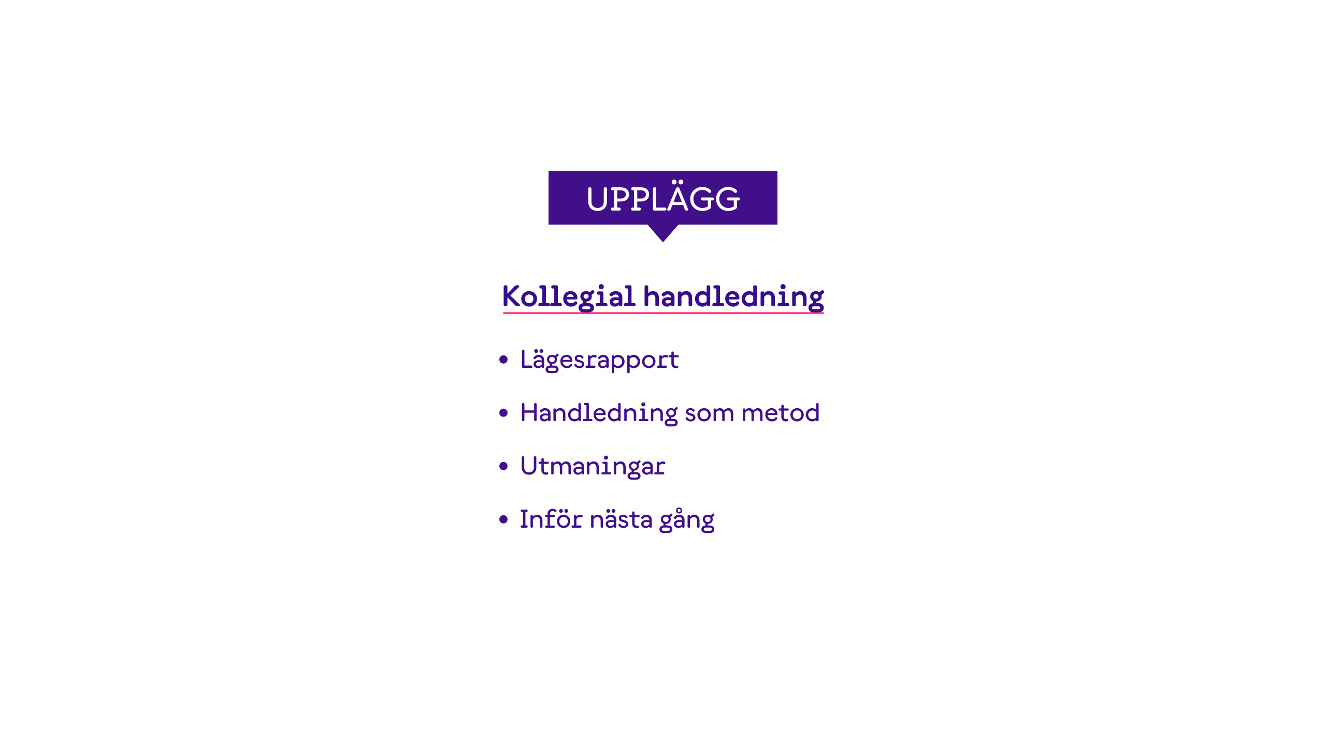
Notes:
Gå igenom upplägget för dagen
Tillfälle 1 – under första tillfället ges mest tid till att förstå själva metoden i vår handledning (som vi kallar problemorienterad hjälp-grupp)
Om ni sitter på färdiga situationer som ni stött på och vill diskutera så hinner vi förhoppningsvis med ett eller två stycken dilemman idag.

Slide 4

Notes:
Förhållningsregler (frivilligt)
Sätt upp förhållningsregler precis som i MVP-lektionerna, för att vi ska föra samtalet på ett bra sätt.
(Ni kan också se samtalsstrukturen för handlingen som regler att förhålla sig till.)

Slide 5

Notes:
Att göra:
Genomför en en kort runda med deltagarna för att höra hur det går för dem.
Hur går arbetet?
Vart är ni i manualen?
Hur många lektioner har ni hunnit hålla?

Slide 6
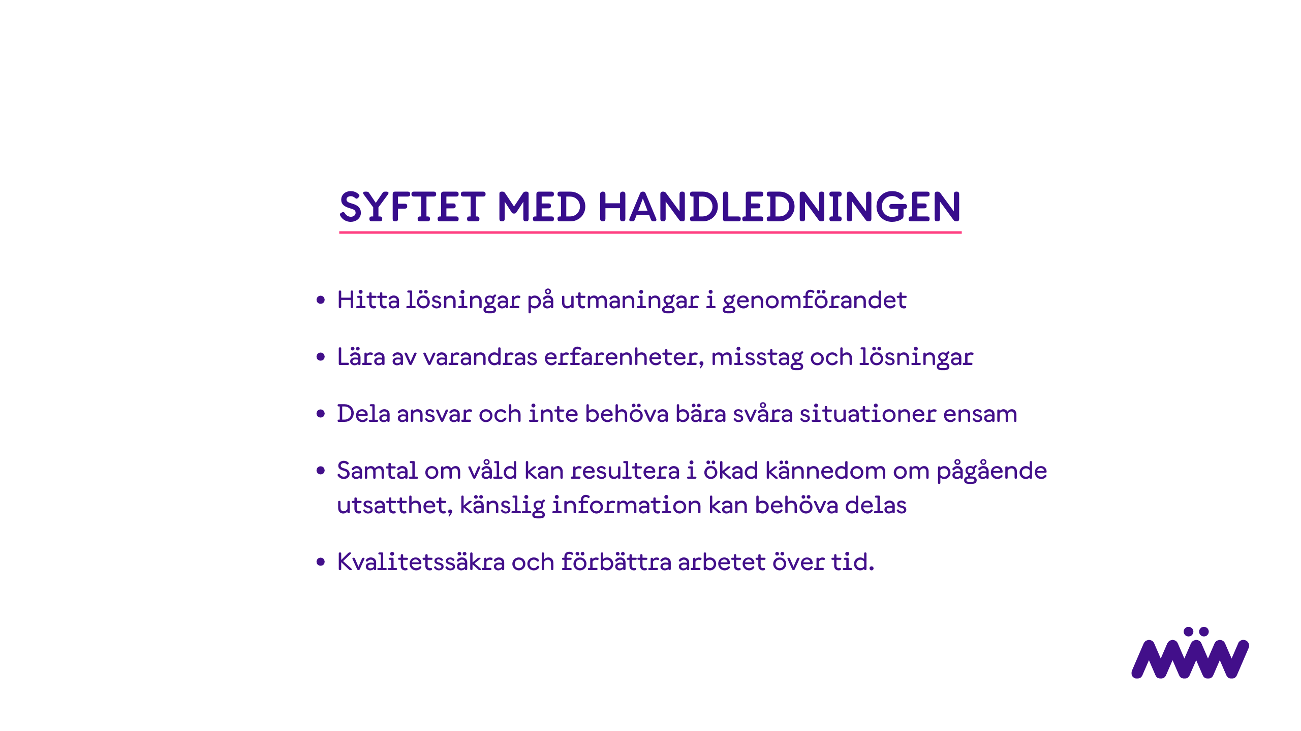
Notes:
Förmedla:
Att samtala om våld sätter sina spår, både hos deltagare och ledare.
Det finns många exempel på när deltagarna efter lektionerna vänder sig till ledarna för att ventilera om egna erfarenheter av våld. Den typen av berättelser kan ibland upplevas som svåra att härbärgera.
Själva genomförandet av lektionerna kan också generera motstånd bland deltagare. Därav blir det viktigt att det finns avsatt tid för ledare att kunna dela sina erfarenheter med andra, samt att få stöd i hur olika pedagogiska dilemman kan lösas.
Handledning bör prioriteras för att arbetet med deltagarna i sin tur ska kunna kvalitetssäkras. De som förväntas lära andra, men som även själva förväntas gripa in som aktiva åskådare, behöver kontinuerligt stöd för att kunna genomföra ett kvalitativt arbete.
Se handledningen som en plats för reflektion. För att detta ska vara möjligt behövs det ett tryggt rum. Ett sätt att skapa trygga samtalsrum är att komma överens om samtalsregler, exempelvis att det som sägs i rummet stannar i rummet.
Om det är ett barn som far illa får det aldrig stanna i rummet, men om en personal väljer att berätta något av mer privat karaktär så får inte den berättelsen lämna rummet.
Som MVP-ledare kan man behöva ett sammanhang där man känner sig trygg att dela, men även få stöd och motivation från andra.
Handledning blir förhoppningsvis ett rum för lärande, både för gruppen och för varje enskild ledare.

Slide 7
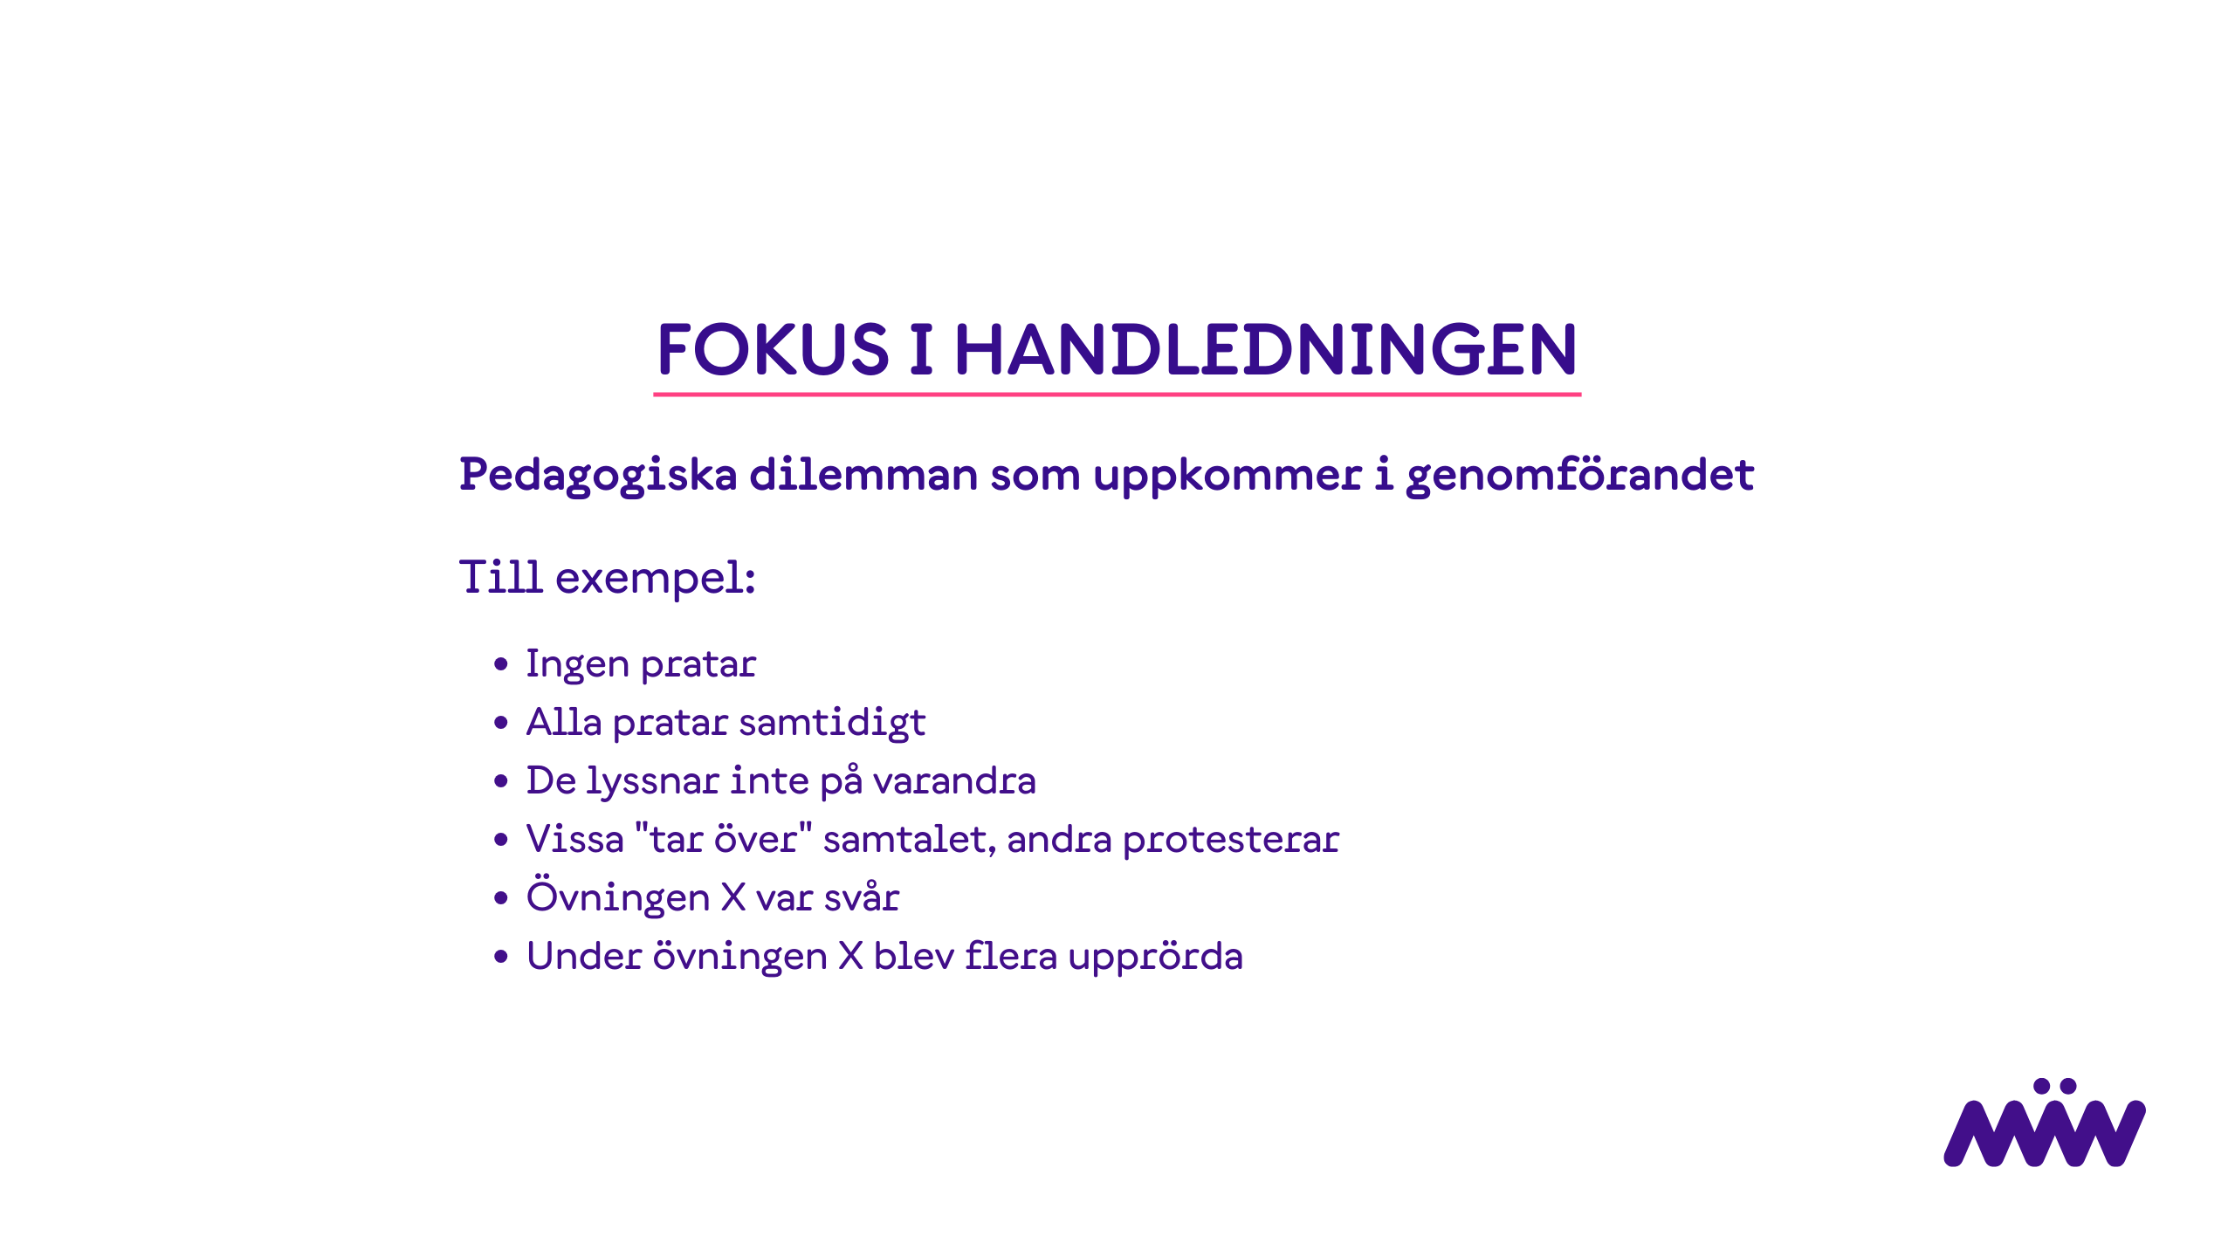
Notes:
Förmedla:
Fokus för handledningen är olika dilemman som uppkommit i genomförandet och där en som ledare kan behöva stöd av kollegor för att kunna gå vidare.
Att samtala om våld kan (om ni inte redan märk det) också sätta igång mycket tankar och känslor som plötsligt kommer upp till ytan. Det är positivt att det gör det – men samtidigt tungt att bära och därför något vi ska göra tillsammans.
Handledningen blir även ett bra tillfälle att utbyta erfarenheter, kunskap och tips: om man har tillämpat lektionsinnehållet (filmklipp, övningar osv) på ett sätt som blev väldigt bra. Eller om man använt sig av filmer eller olika exempel utanför manualen (kanske tex knytit an till aktuella händelser i nyhetsvärlden, lokala händelser), så tipsa gärna varandra!

Slide 8

Notes:
Förmedla:
Det finns många metoder för handledning och stöd. Den handledningsmodell som vi har valt att arbeta utifrån i MVP är främst inspirerad av en metod som heter “problemorienterad hjälpgrupp”.
Det är en lösningsfokuserad metod där vi genom att skapa samtal gör alla ledare delaktiga i varandras situationer och dilemman.
I likhet med MVP-programmet utgår vi i den här metoden från att kunskap och erfarenhet redan finns i rummet.
Metoden kan sägas göra oss alla i rummet till experter och risken att handledaren blir “expert” kan därför minska något.
Den som agerar handledare får därför passa sig så att inte ”fixarmössan” åker på. Poängen här är att allas erfarenheter och kompetens ska komma till användning – likvärdigt.
Handledarens roll är att processleda samtalet och ansvara för att ”rätt sak avhandlas”, att vi håller oss till metoden och upplägget för samtalet.
Handledaren får även gärna dokumentera under tiden (erbjud dig att göra detta).
Under dessa tre tillfällen kommer vi testa metoden tillsammans. Därefter uppmuntrar vi skolor att på sikt tillämpa den här kollegiala handledningen för att kunna skapa långsiktiga rutiner för handledningen internt.
Min roll som extern handledare är alltså densamma som en i teamet då har och ansvaret kan rotera i gruppen.
Informera om stöddokumentet ”MVPSTÖD - Handledning” på hemsidan.

Slide 9
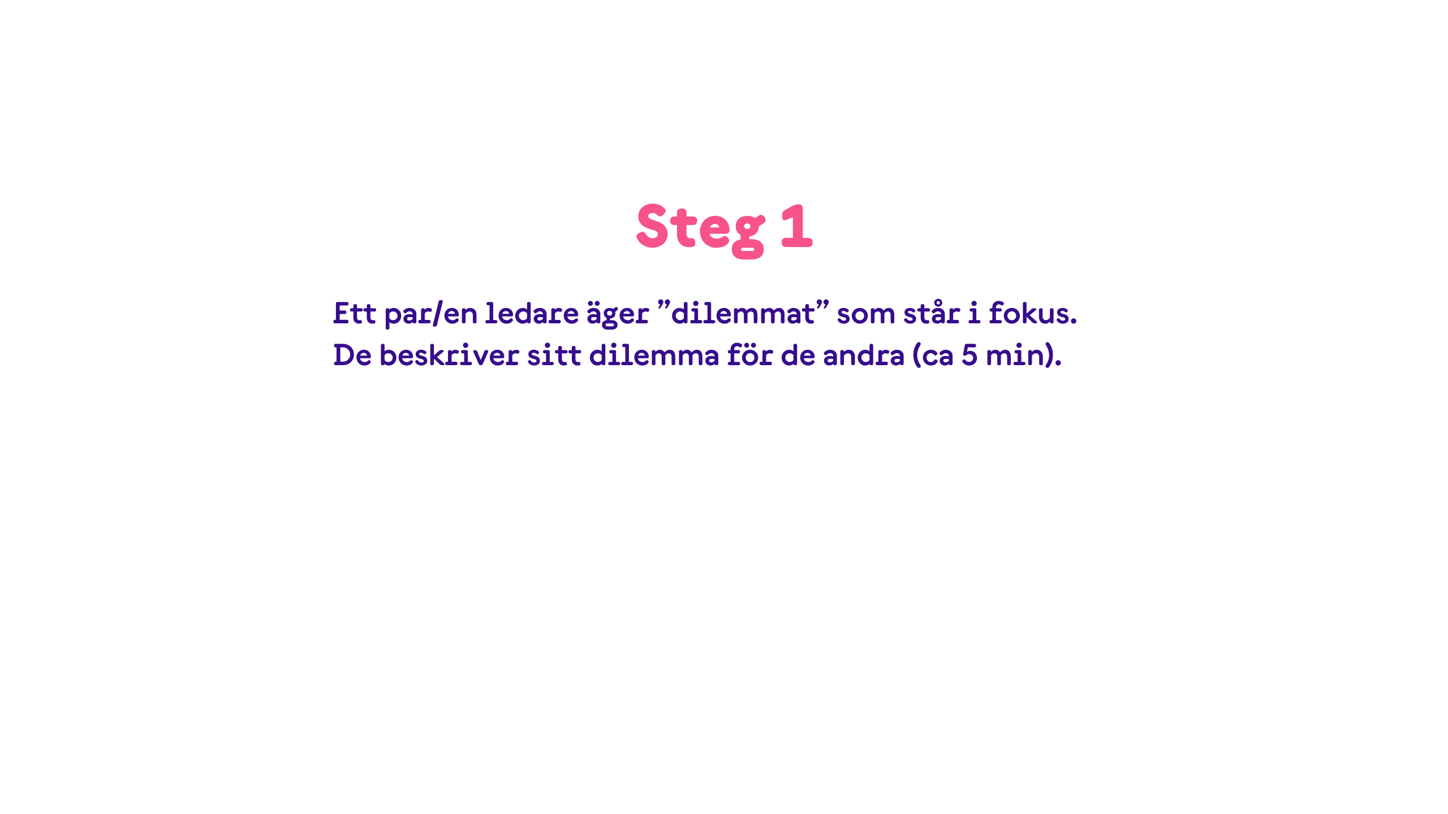
Notes:
Att göra:
Gå igenom steg 1

Slide 10
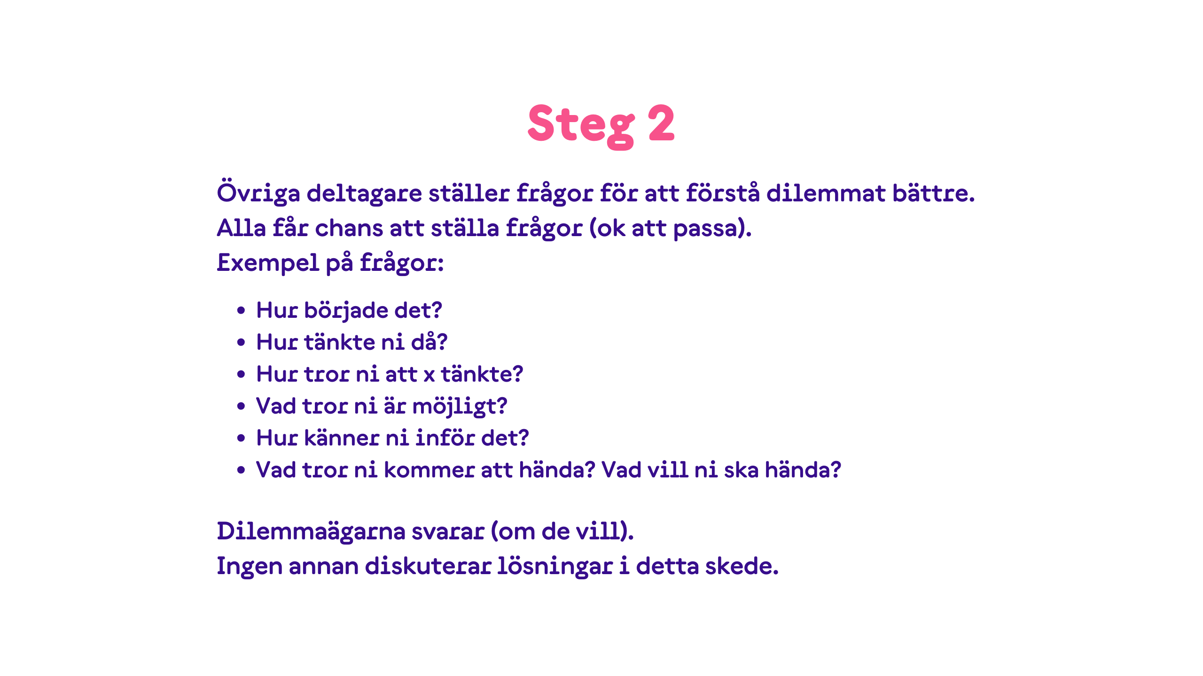
Notes:
Att göra:
Gå igenom steg 2
Förmedla:
Poängen med frågandet är att både dilemmaägaren och de som lyssnar ska förstå dilemmat bättre.
Exempel på frågor:
Vad har de gjort tidigare?
Vad har de testat som inte fungerat?
Är det här något unikt för MVP eller gäller det även andra lektioner?
Är det ett individ-dilemma/grupp-dilemma?
Finns det skäl att utreda ytterligare huruvida vi kan vara stöd till den här enskilda eleven?

Slide 11
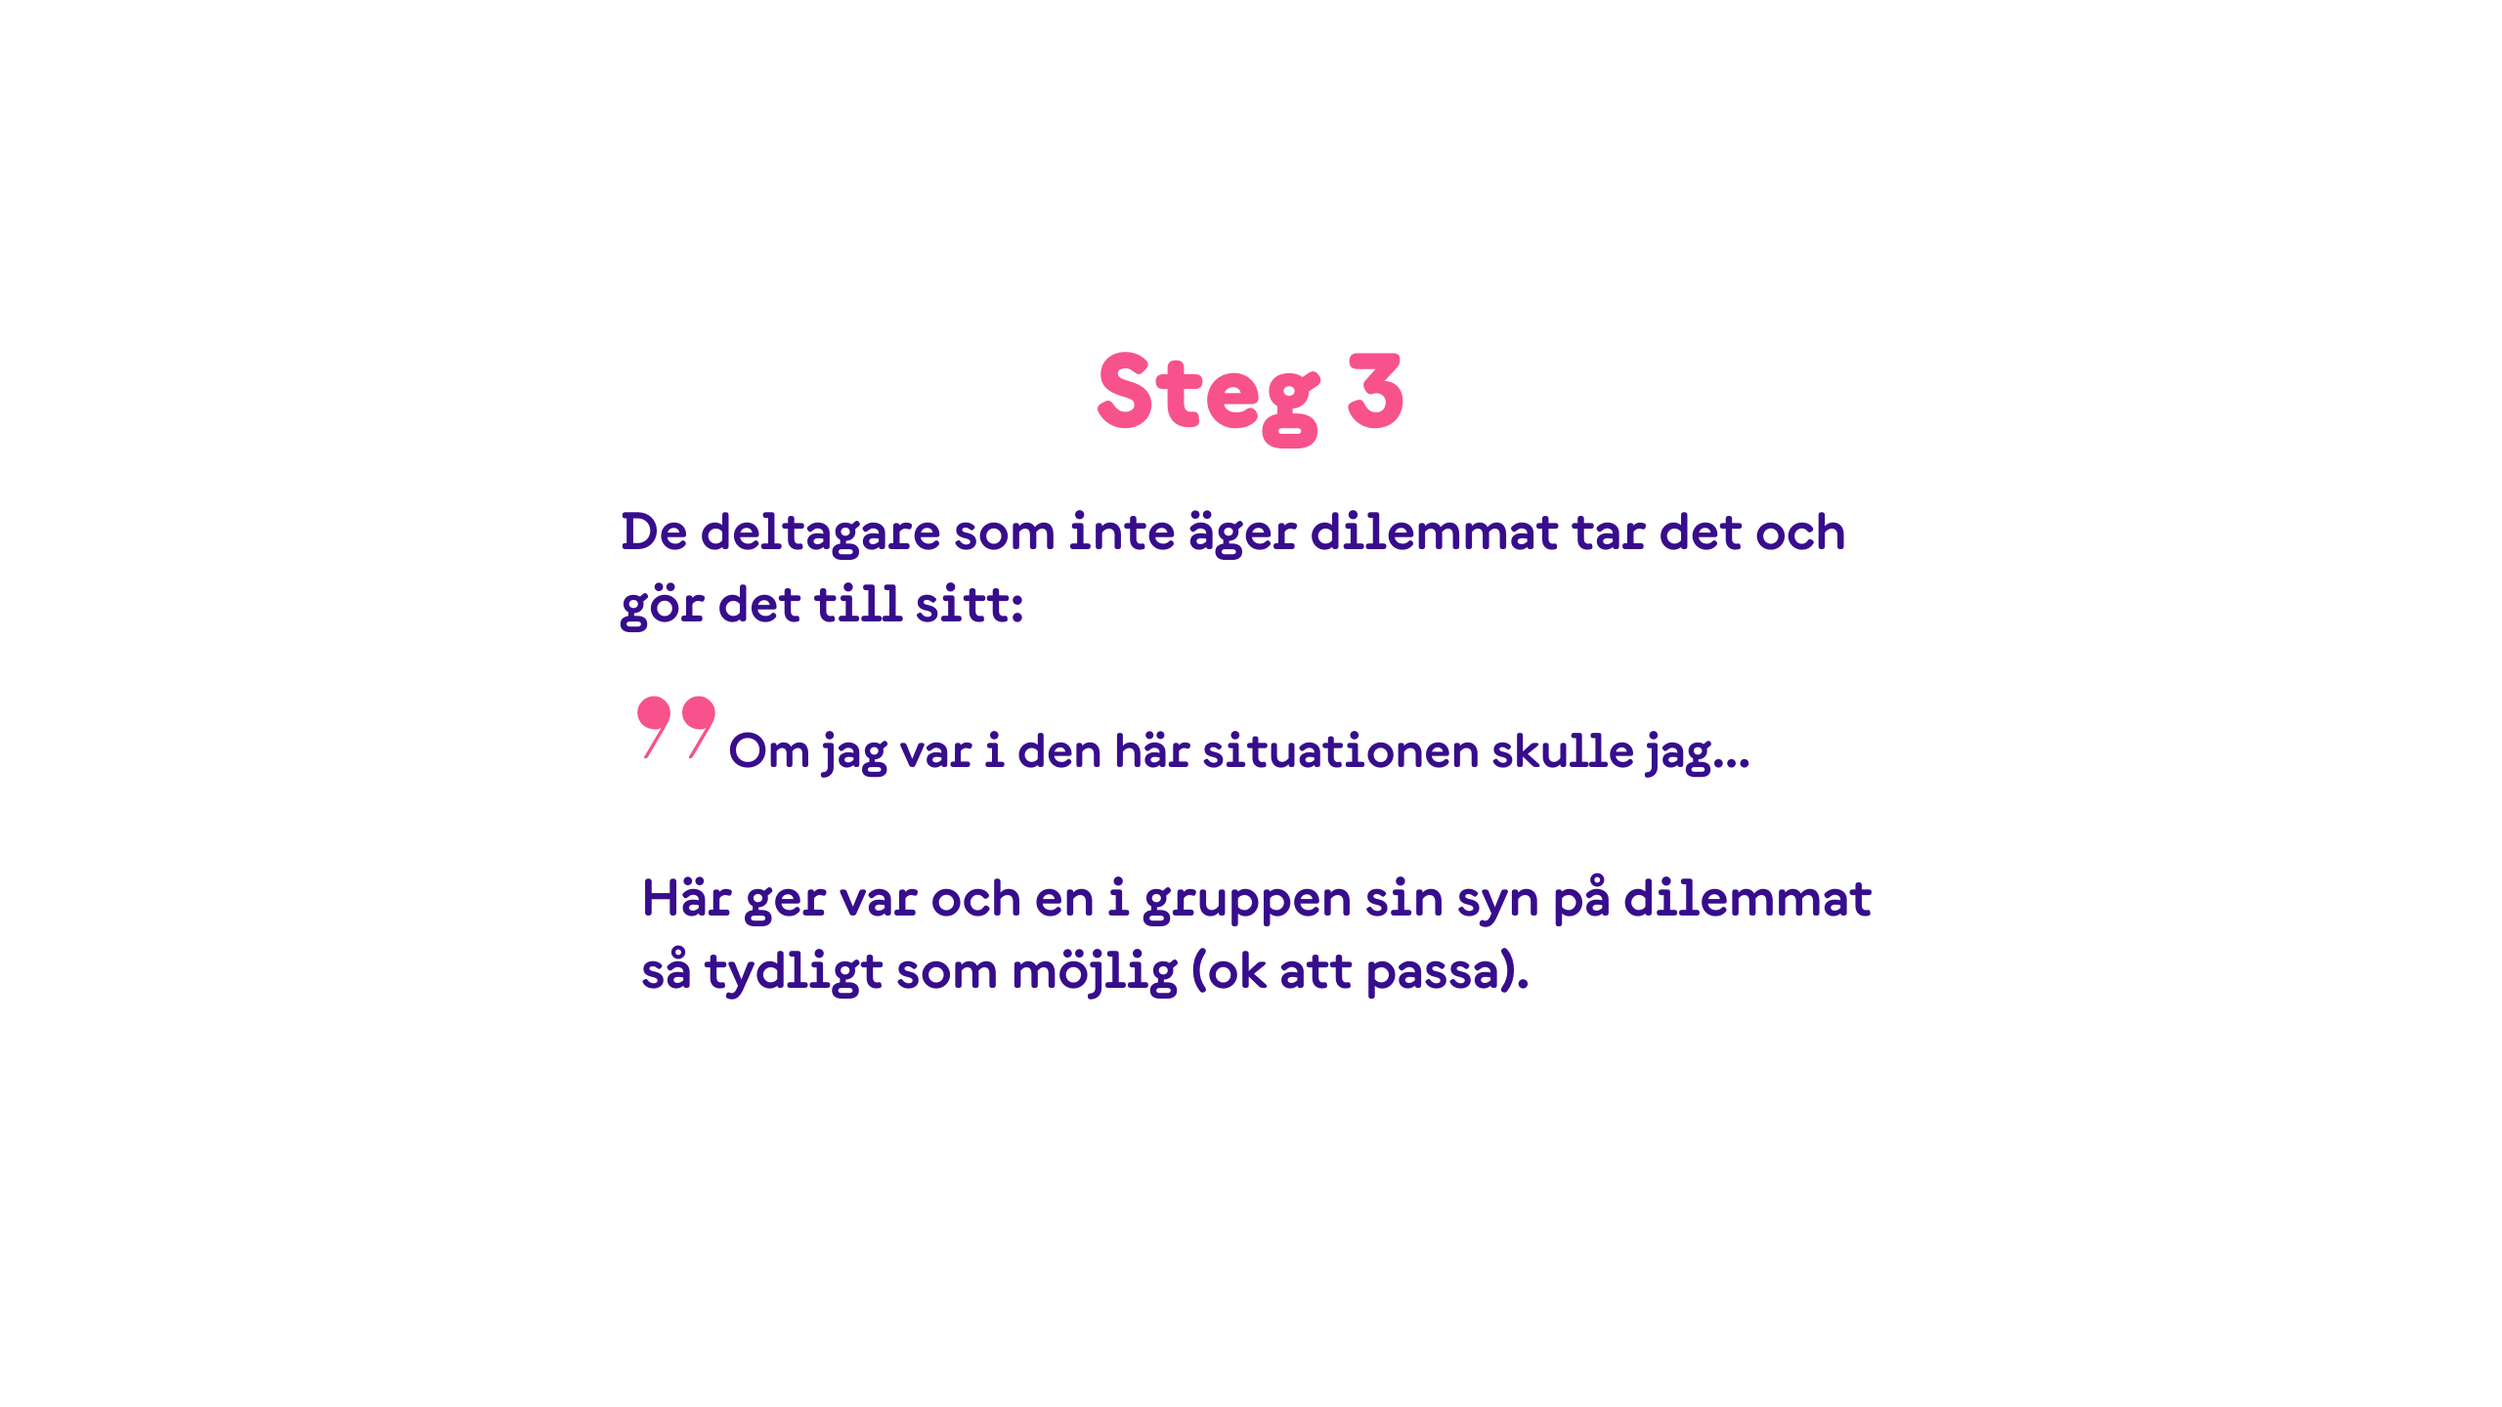
Notes:
Att göra:
Gå igenom steg 3

Slide 12
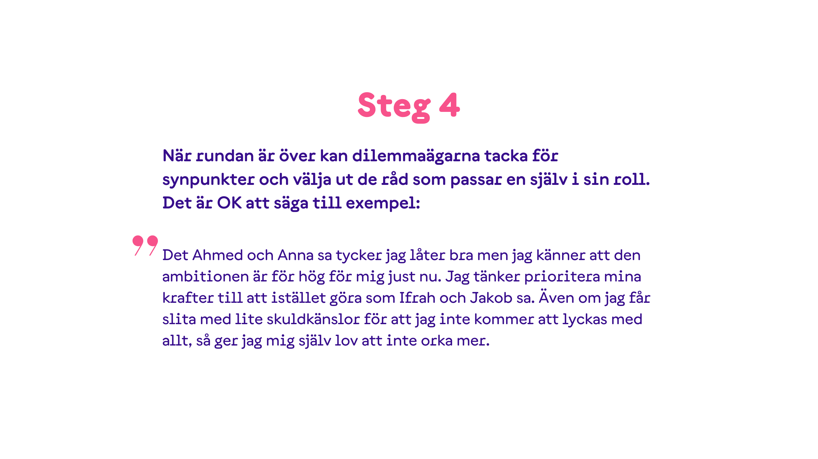
Notes:
Att göra:
Gå igenom steg 4

Slide 13
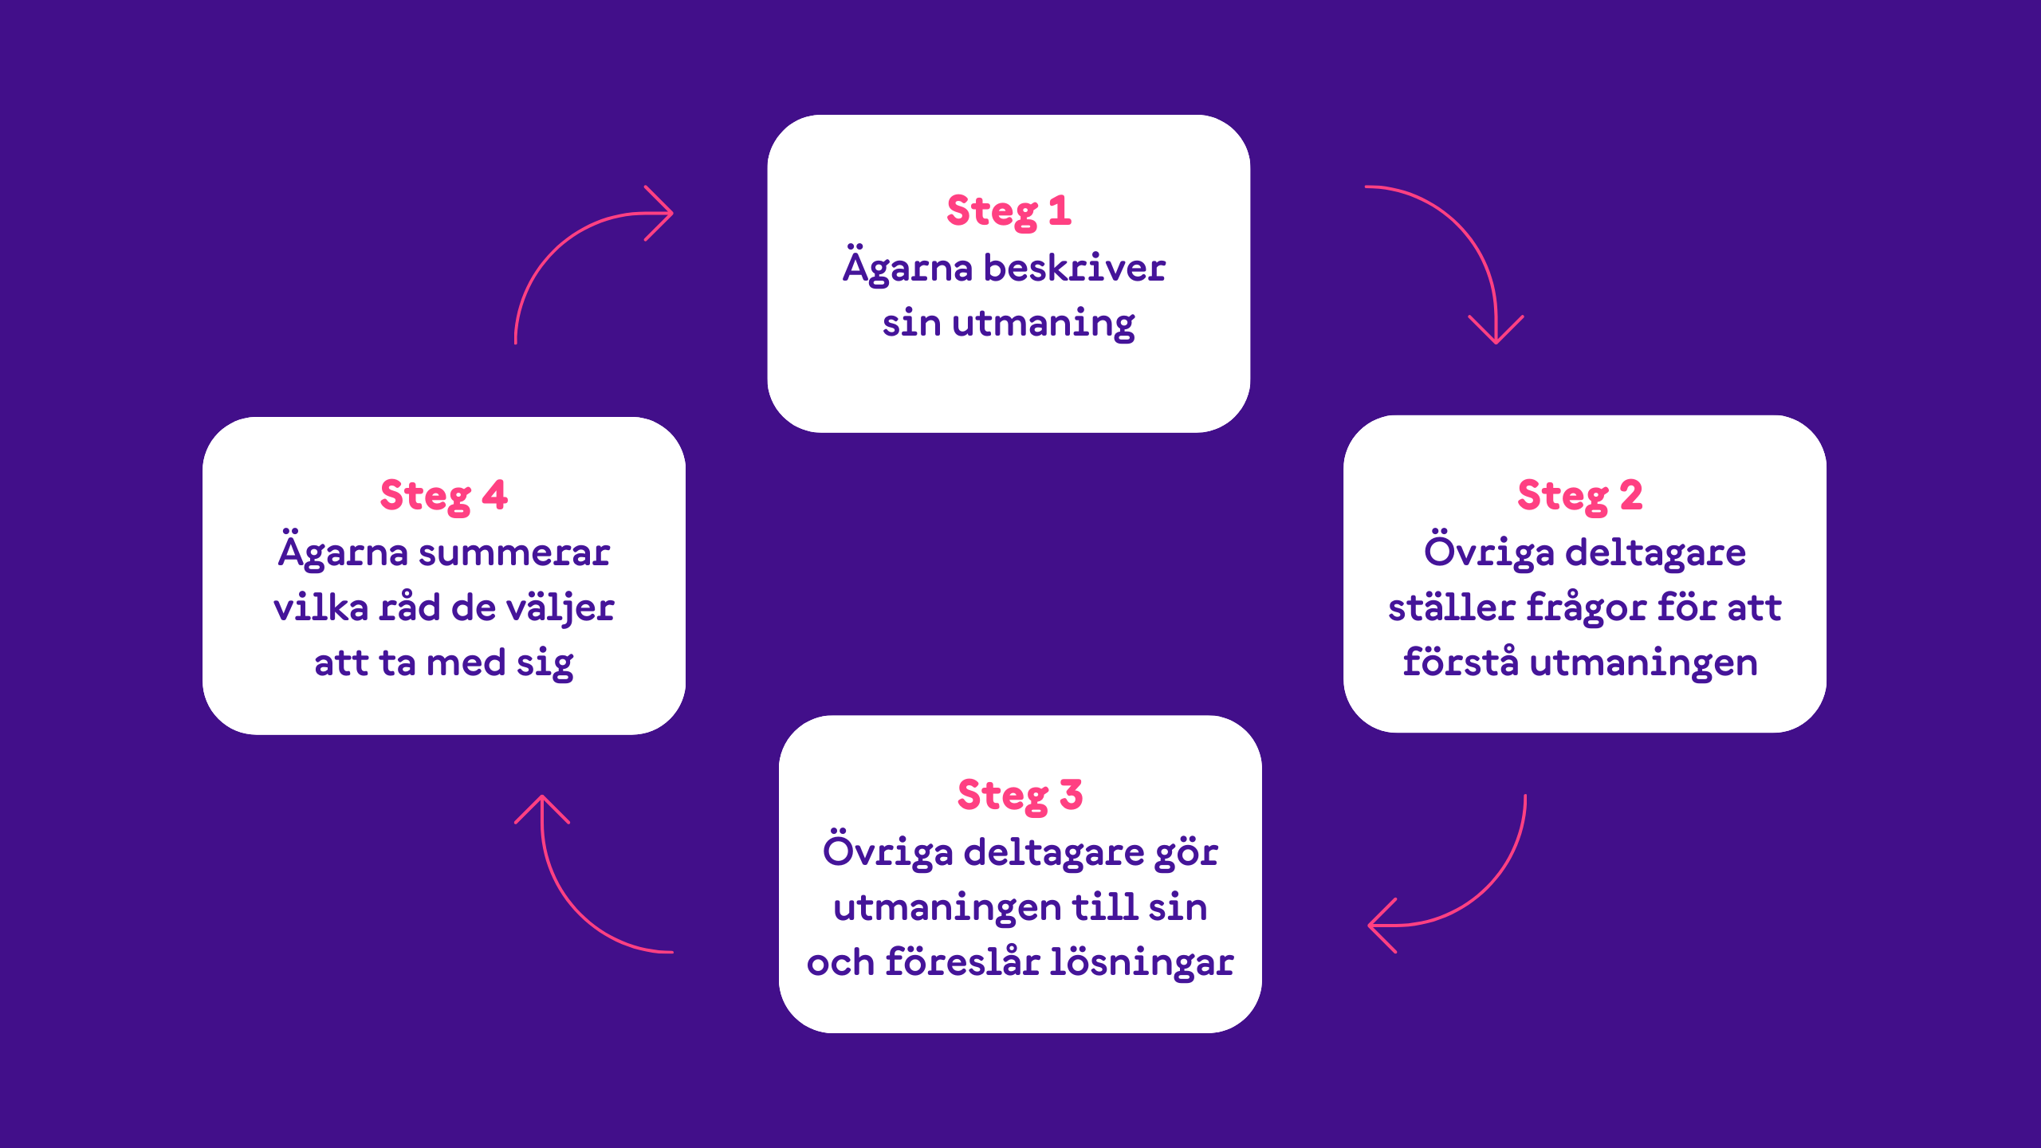
Notes:
Sammanfattning av samtalsstrukturen för handledningen.

Slide 14
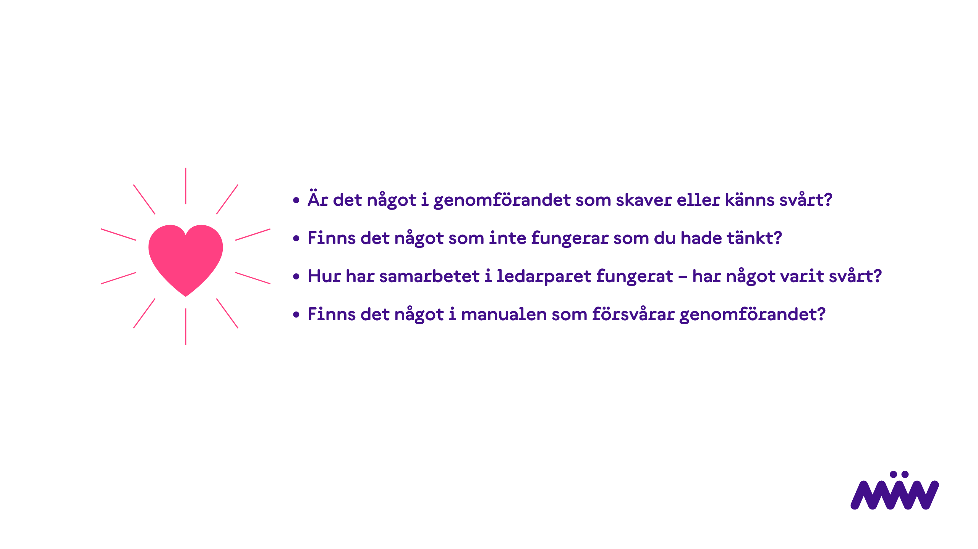
Notes:
Förmedla stödfrågorna att tänka utifrån.
Om deltagarna inte hunnit förbereda sig kan ni först ge de några minuter att fundera i ledarpar.
Kom ihåg:
Ett dilemma får max ta 30 min.
Om flera finns: gör en prioriteringslista.

Slide 15
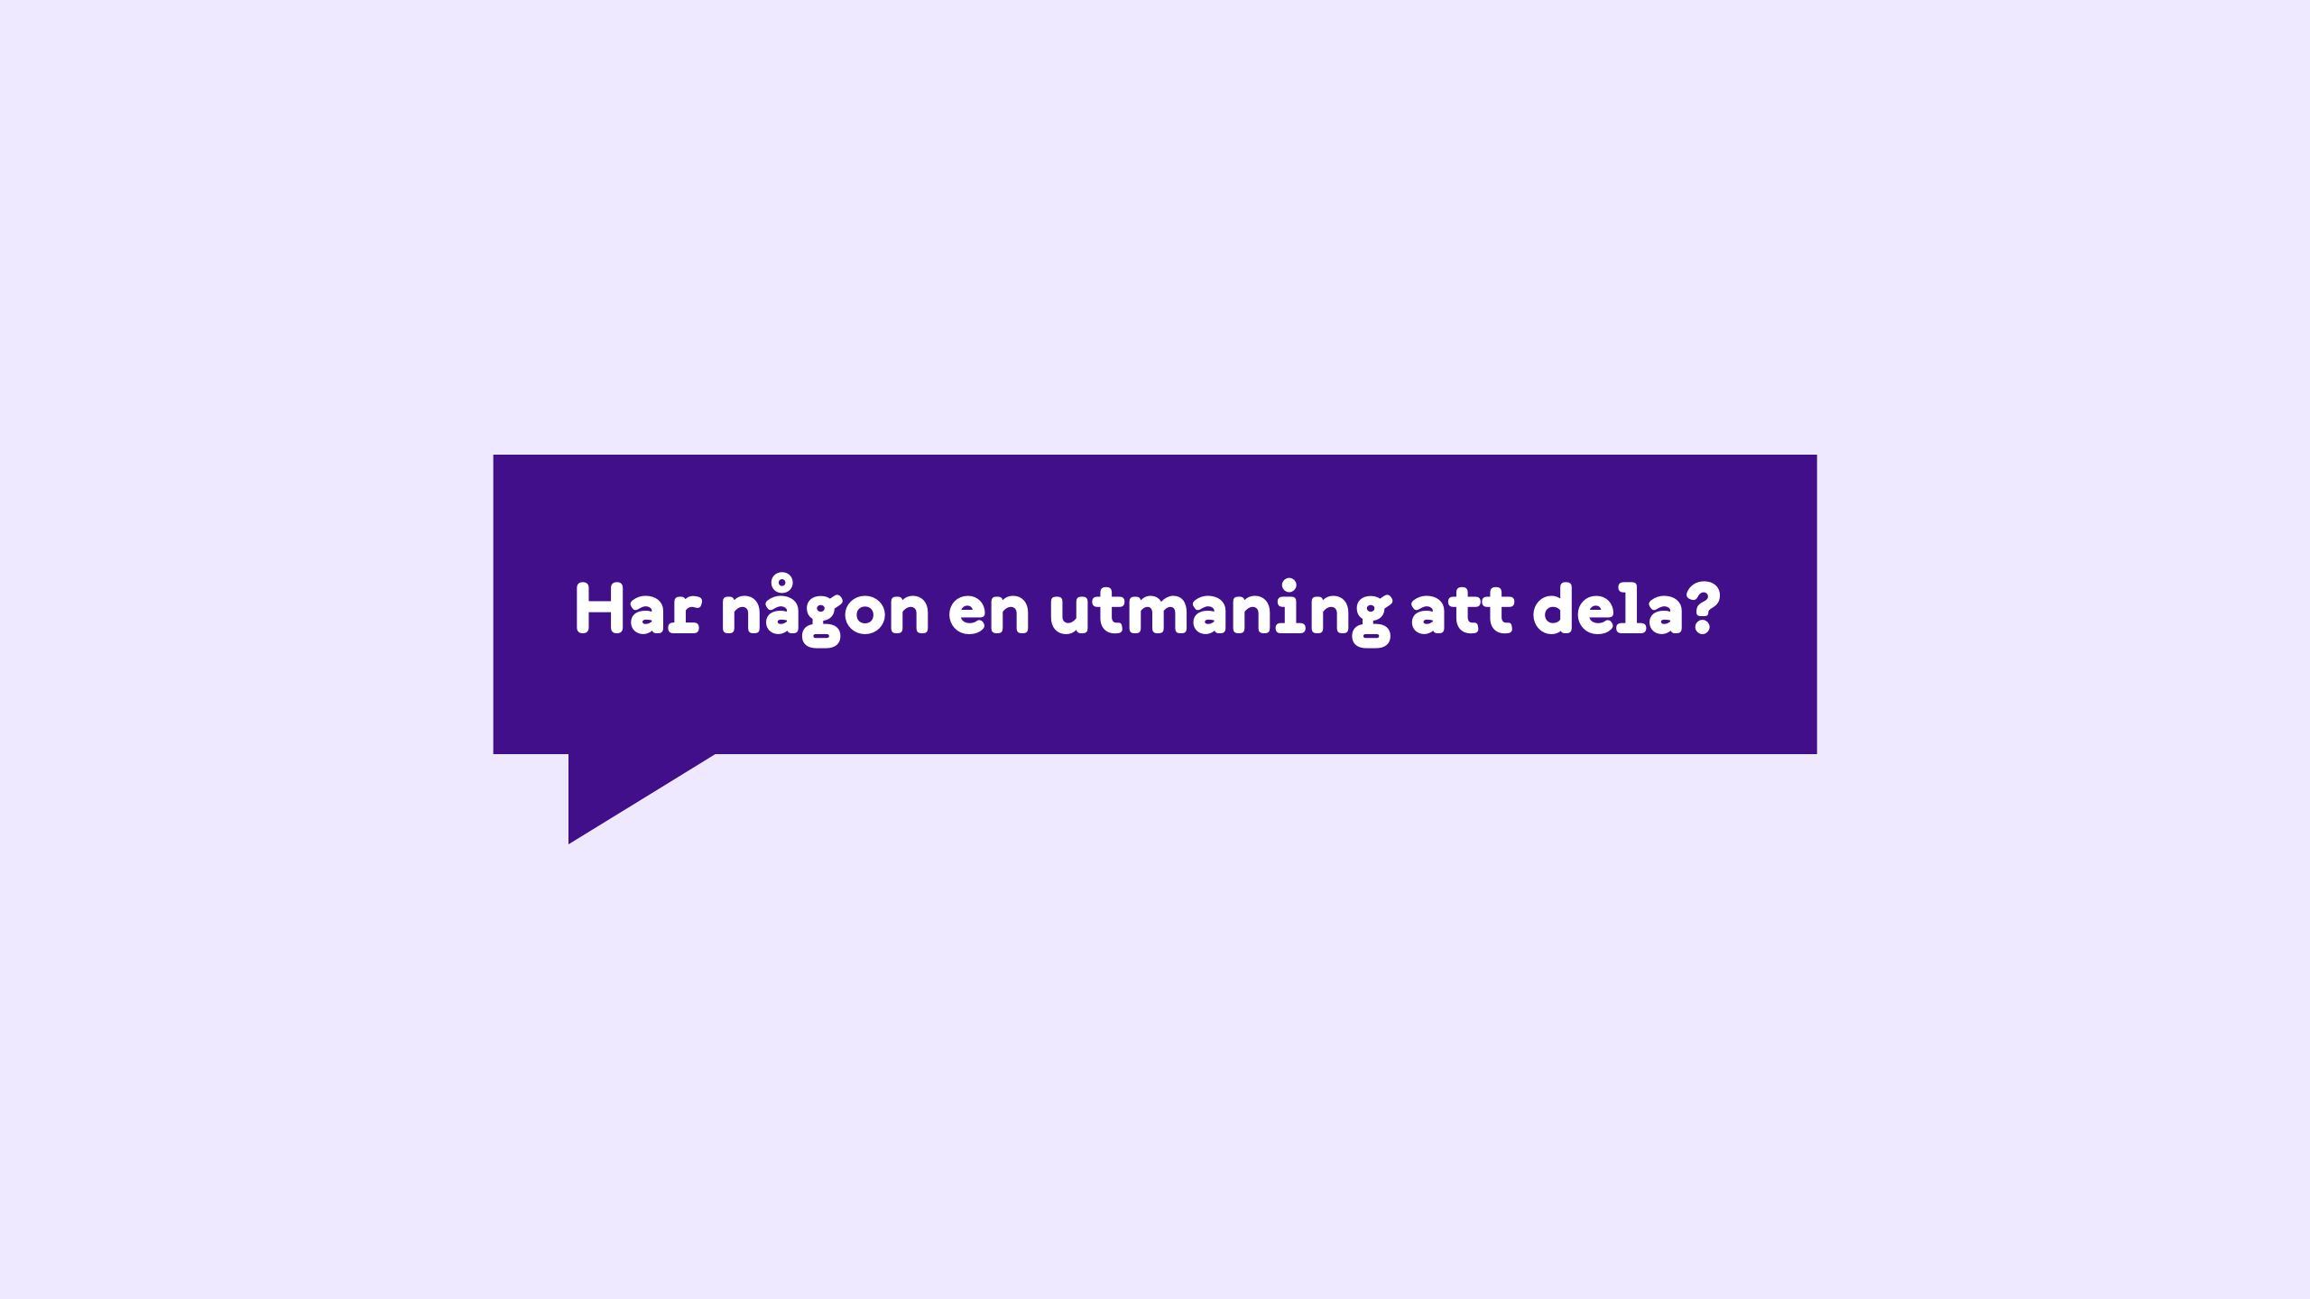
Notes:
Kolla med gruppen ifall någon har ett dilemma att dela.
Kom ihåg:
Ett dilemma får max ta 30 min.
Om flera finns: gör en prioriteringslista.

Slide 16
Notes:
Tänk på:
Hjälp samtliga deltagare att hålla sig till samtalsstrukturen för handledningen.
Det handlar främst om att inte hoppa över steg 2 och gå direkt in i det lösningsfokuserade tänket.

Slide 17
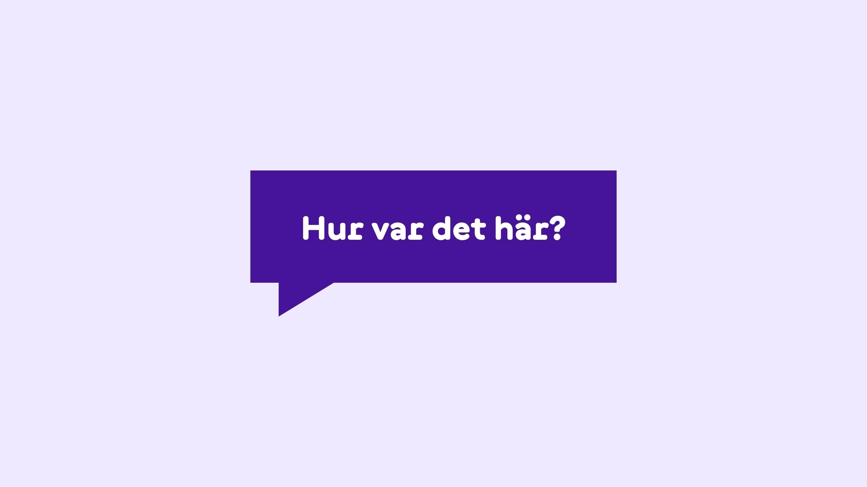
Notes:
Stäm av med gruppen:
Hur var det att arbeta utifrån den här metoden?
Vad var hjälpsamt eller inte?

Slide 18
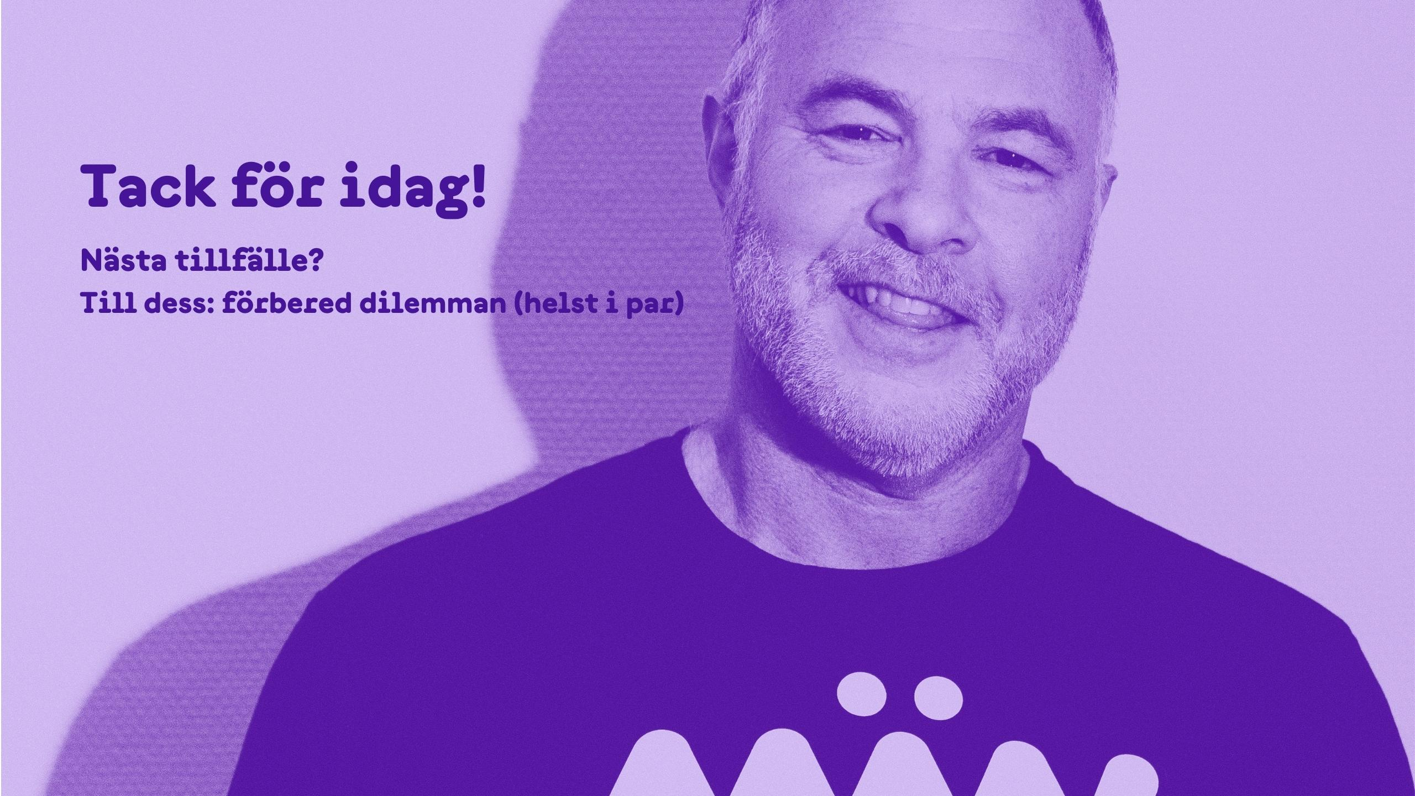
Namn · mail
Notes:
Tack för idag!
Informera om nästa tillfälle.
Förmedla att ni skickar ut anteckningar från dagens diskussioner till alla som närvarat.

Slide 19

Fyll i kontaktuppgifter vid behov
Namn · mail
Notes:
Slut
Dela era kontaktuppgifter.

